Slide 1

El origen en un acuerdo comercial: Importancia y aspectos clave
Relevancia del origen en acuerdos comerciales internacionales
Notes:
El contenido generado por IA puede ser incorrecto. --- En esta presentación, exploraremos el concepto de origen en el contexto comercial y su relevancia en los acuerdos internacionales. Analizaremos cómo la determinación del origen afecta a las relaciones comerciales y los procedimientos necesarios para garantizar el cumplimiento de las regulaciones vigentes. Origen de imagen: biblioteca de contenido de Microsoft 365

Slide 2
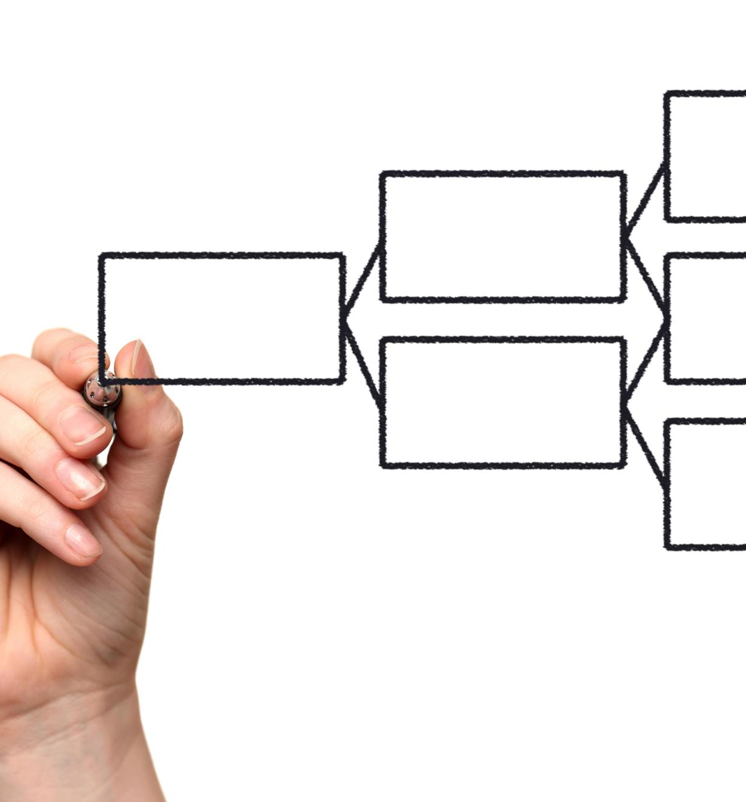
Estructura de la Presentación
Definición de origen en el contexto comercial
Procedimientos para determinar el origen
Impacto del origen en los acuerdos comerciales
Desafíos y controversias relacionadas con el origen
Tendencias y evolución del concepto de origen
Notes:
--- La presentación se estructura en cinco secciones clave, comenzando con la definición de origen y sus distintos tipos. Seguidamente, abordaremos los procedimientos para determinar el origen de un producto, seguido del impacto que tiene en los acuerdos comerciales. También discutiremos los desafíos relacionados con la determinación del origen y, finalmente, las tendencias actuales y futuras en este ámbito. Origen de imagen: biblioteca de contenido de Microsoft 365

Slide 3
Definición de origen en el contexto comercial
Notes:
La definición de origen en el comercio internacional es fundamental para entender cómo se regulan los productos en el mercado global. En esta sección, profundizaremos en el concepto de origen de productos y los diferentes tipos de origen que existen, así como su relevancia en los acuerdos comerciales.

Slide 4

Concepto de origen de productos
Definición de origen de producto
El origen de un producto se refiere al país donde ha sido producido o fabricado, lo que afecta su comercialización.
Impacto en aranceles
El conocimiento del origen del producto es crucial para la aplicación de aranceles y políticas comerciales internacionales.
Percepción del consumidor
El origen del producto influye en la percepción del consumidor sobre su calidad y autenticidad, afectando sus decisiones de compra.
Notes:
--- El origen de un producto determina en qué país ha sido producido o fabricado. Este concepto es crucial para la aplicación de aranceles y políticas comerciales, además de influir en la percepción del consumidor respecto a calidad y autenticidad. Origen de imagen: biblioteca de contenido de Microsoft 365

Slide 5

Diferencia entre origen preferencial y no preferencial
Origen Preferencial
Los productos de origen preferencial disfrutan de ventajas arancelarias que facilitan el acceso a ciertos mercados, aumentando su competitividad.
Origen No Preferencial
El origen no preferencial se refiere a productos que no reciben estas ventajas arancelarias, afectando su competitividad en mercados extranjeros.
Importancia para Exportadores
Entender estas diferencias es crucial para los exportadores que buscan maximizar beneficios en sus transacciones comerciales.
Notes:
--- El origen preferencial se refiere a los productos que gozan de ventajas arancelarias en ciertos mercados, mientras que el origen no preferencial no ofrece estas ventajas. Comprender esta diferencia es vital para los exportadores que buscan maximizar beneficios en sus transacciones. Origen de imagen: biblioteca de contenido de Microsoft 365

Slide 6
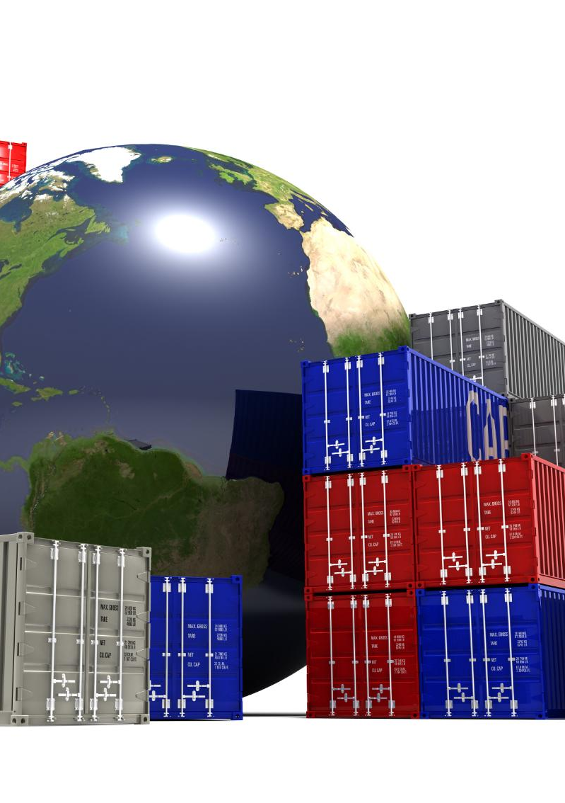
Regulaciones y normas internacionales
Organizaciones Internacionales
Las organizaciones internacionales, como la OMC, son responsables de establecer las regulaciones sobre el origen de los productos.
Impacto en el Comercio
Las normas sobre el origen afectan directamente cómo los países comercian y certifican sus productos en el mercado internacional.
Clasificación y Certificación
Las regulaciones guían a los países sobre la correcta clasificación y certificación del origen de los productos, asegurando transparencia y confianza.
Notes:
--- Las regulaciones sobre el origen son establecidas por diversas organizaciones internacionales, como la OMC. Estas normas tienen un impacto directo en el comercio, ya que guían a los países sobre cómo clasificar y certificar adecuadamente el origen de los productos. Origen de imagen: biblioteca de contenido de Microsoft 365

Slide 7
Procedimientos para determinar el origen
Notes:
La determinación del origen implica seguir procedimientos específicos que aseguran que un producto sea clasificado correctamente. En esta sección, examinaremos los criterios utilizados y la documentación necesaria para llevar a cabo esta tarea.

Slide 8
Criterios de origen
Lugar de Producción
El lugar de producción es fundamental para determinar el origen de un producto, asegurando que provenga de un país específico.
Transformación Significativa
La transformación significativa implica que un producto haya sido sustancialmente modificado en el país de origen, aumentando su valor y calificación.
Valor Agregado
El valor agregado se refiere al incremento del valor de un producto debido a procesos adicionales realizados en el país de origen.
Notes:
--- Los criterios de origen incluyen el lugar de producción, la transformación significativa y el valor agregado. Estos criterios ayudan a establecer si un producto califica como originario de un país específico en función de las regulaciones comerciales. Origen de imagen: biblioteca de contenido de Microsoft 365

Slide 9

Documentación y certificados necesarios
Certificados de origen
Los certificados de origen son documentos esenciales que verifican el país de fabricación de un producto, garantizando su autenticidad.
Facturas comerciales
Las facturas comerciales son documentos cruciales que detallan la transacción comercial, incluyendo precios y cantidades de los productos.
Regulaciones aduaneras
Cumplir con las regulaciones aduaneras es fundamental para facilitar el comercio internacional y evitar retrasos en la importación y exportación.
Notes:
--- Para certificar el origen de un producto, se requiere una documentación específica que puede incluir certificados de origen y facturas comerciales. Esta documentación es esencial para facilitar el comercio y cumplir con las regulaciones aduaneras. Origen de imagen: biblioteca de contenido de Microsoft 365

Slide 10
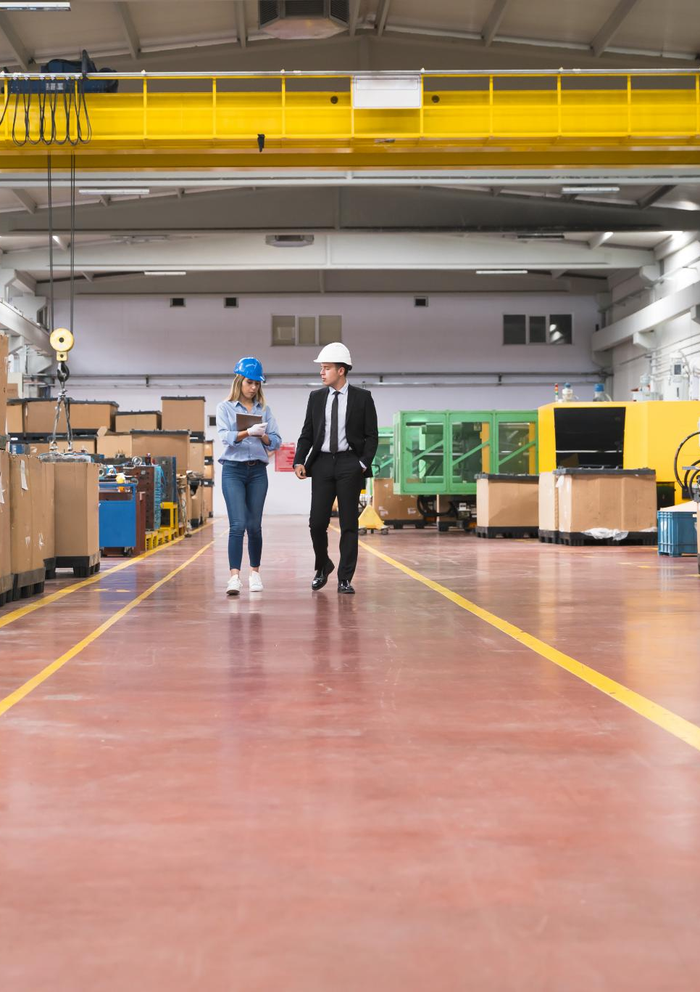
Roles de las autoridades aduaneras
Verificación del origen de productos
Las autoridades aduaneras son responsables de verificar el origen de los productos para asegurar el cumplimiento de las normativas comerciales.
Cumplimiento de normas
Es crucial que las autoridades aduaneras garanticen el cumplimiento de las normas para evitar fraudes y contrabando.
Documentación adecuada
Las autoridades deben asegurarse de que toda la documentación relacionada con los bienes sea correcta antes de su entrada o salida del país.
Notes:
--- Las autoridades aduaneras desempeñan un papel crucial en la verificación del origen de los productos. Tienen la responsabilidad de garantizar el cumplimiento de las normas y asegurar que la documentación esté correcta antes de que los bienes ingresen o salgan de un país. Origen de imagen: biblioteca de contenido de Microsoft 365

Slide 11
Impacto del origen en los acuerdos comerciales
Notes:
El origen de un producto puede influir de manera significativa en los acuerdos comerciales, afectando los aranceles y las preferencias comerciales. En esta sección, exploraremos los beneficios y las implicaciones para los exportadores e importadores.

Slide 12
Beneficios arancelarios y preferencias comerciales
Acuerdos Comerciales
Los acuerdos comerciales permiten la reducción de aranceles y facilitan el intercambio de productos entre países, promoviendo el comercio internacional.
Beneficios Arancelarios
Los beneficios arancelarios proporcionan ventajas competitivas a las empresas al reducir los costos de importación y exportación de productos.
Comercio Internacional
Participar en el comercio internacional puede resultar en ahorros significativos y oportunidades de mercado ampliadas para las empresas.
Notes:
--- Los acuerdos comerciales a menudo incluyen disposiciones que ofrecen beneficios arancelarios a productos de origen preferencial. Esto puede resultar en ahorros significativos para las empresas que participan en el comercio internacional. Origen de imagen: biblioteca de contenido de Microsoft 365

Slide 13

Implicaciones para exportadores e importadores
Regulaciones de origen
Los exportadores e importadores deben comprender las regulaciones de origen para asegurar el cumplimiento y minimizar riesgos.
Evitar sanciones
Una incorrecta clasificación del origen puede resultar en sanciones severas, afectando la operación del negocio.
Maximizar beneficios
Comprender las regulaciones permite a las empresas maximizar beneficios y aprovechar las preferencias arancelarias disponibles.
Notes:
--- Los exportadores e importadores deben entender las regulaciones de origen para evitar sanciones y maximizar sus beneficios. La incorrecta clasificación del origen puede llevar a multas y a la pérdida de preferencias arancelarias. Origen de imagen: biblioteca de contenido de Microsoft 365

Slide 14
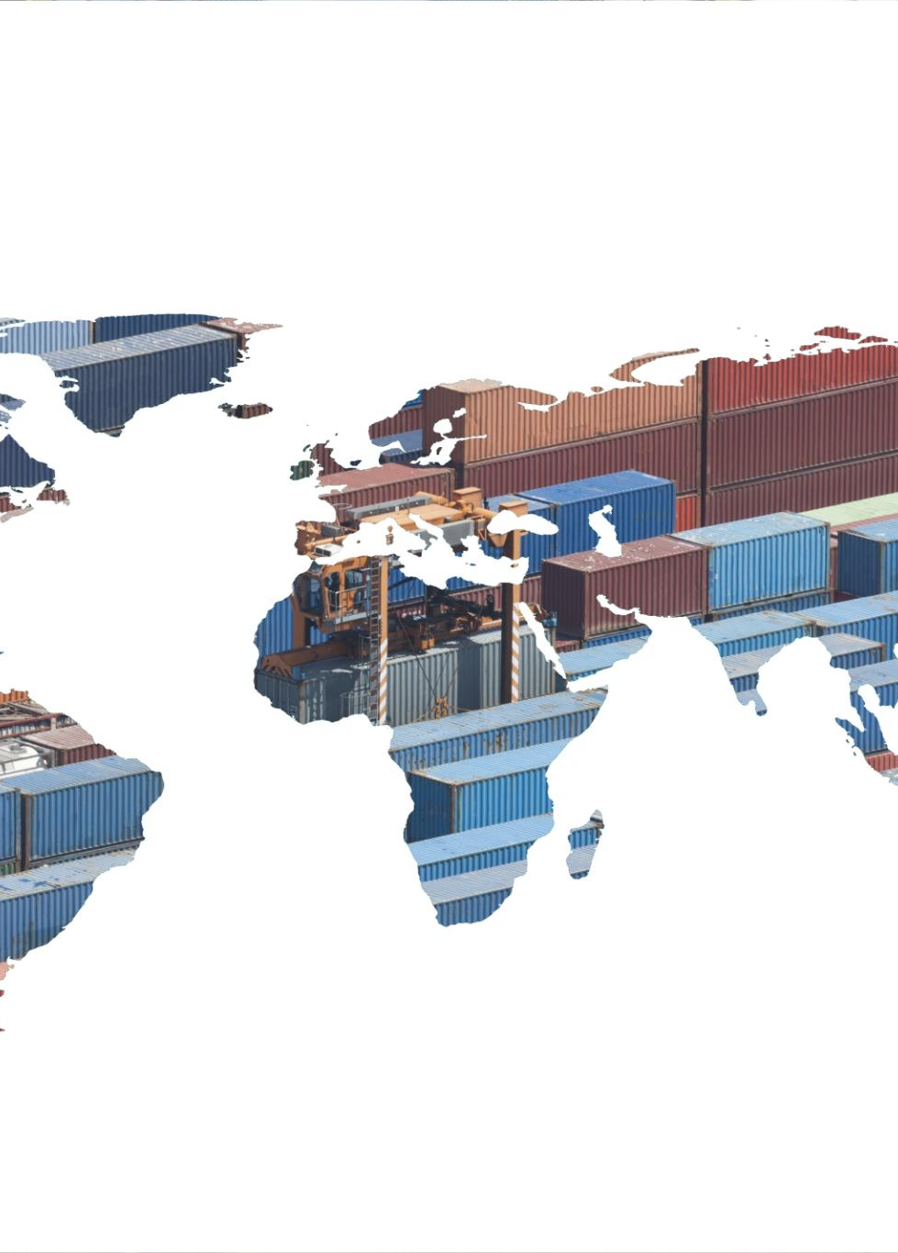
Ejemplos de acuerdos comerciales relevantes
Tratado de Libre Comercio
El TLCAN es un acuerdo que facilita el comercio entre Estados Unidos, Canadá y México, eliminando barreras arancelarias y promoviendo el comercio regional.
Unión Europea
La Unión Europea es un bloque económico que permite el libre comercio y la circulación de bienes entre sus estados miembros, estandarizando reglas comerciales.
Influencia del Origen
Reglas de origen en acuerdos comerciales determinan el tratamiento arancelario de productos y afectan las decisiones comerciales internacionales.
Notes:
--- Examinaremos ejemplos de acuerdos comerciales como el Tratado de Libre Comercio de América del Norte (TLCAN) y la Unión Europea que incluyen reglas específicas sobre el origen. Estos ejemplos ilustran cómo el origen influye en las relaciones comerciales internacionales. Origen de imagen: biblioteca de contenido de Microsoft 365

Slide 15
Desafíos y controversias relacionadas con el origen
Notes:
La determinación del origen no está exenta de desafíos y controversias. En esta sección, abordaremos algunos de los problemas comunes que enfrentan las empresas y las disputas que pueden surgir en el comercio internacional.

Slide 16

Problemas comunes en la determinación del origen
Complejidad de las regulaciones
Las regulaciones complicadas a menudo dificultan que las empresas determinen el origen de sus productos correctamente.
Falta de claridad en criterios
La falta de claridad en los criterios de origen puede generar confusiones y malentendidos entre las partes involucradas.
Conflictos entre partes
Los problemas en la determinación del origen pueden resultar en conflictos y malentendidos, afectando las relaciones comerciales.
Notes:
--- Las empresas a menudo enfrentan dificultades en la correcta determinación del origen debido a la complejidad de las regulaciones y la falta de claridad en los criterios. Estos problemas pueden resultar en conflictos y malentendidos entre las partes involucradas. Origen de imagen: biblioteca de contenido de Microsoft 365

Slide 17

Disputas comerciales y resolución de conflictos
Conflictos Comerciales
Las disputas comerciales pueden surgir entre países y empresas, afectando las relaciones económicas y la estabilidad del comercio global.
Importancia de la Resolución
La resolución efectiva de conflictos es vital para mantener relaciones comerciales saludables y evitar tensiones en el comercio internacional.
Estrategias de Resolución
Implementar estrategias adecuadas para la resolución de conflictos puede prevenir la escalada y fomentar una colaboración sostenible entre las partes.
Notes:
--- Las disputas relacionadas con el origen pueden surgir entre países y empresas. La resolución efectiva de estos conflictos es crucial para mantener relaciones comerciales saludables y evitar la escalada de tensiones. Origen de imagen: biblioteca de contenido de Microsoft 365

Slide 18

Medidas para garantizar la transparencia
Importancia de la transparencia
La transparencia es crucial para evitar controversias y construir confianza en los procesos de determinación del origen.
Sistemas de certificación
Desarrollar sistemas de certificación robustos ayuda a asegurar que los productos cumplen con los estándares requeridos.
Auditorías regulares
Las auditorías regulares por parte de autoridades competentes son esenciales para mantener la integridad y la confianza en los sistemas.
Notes:
--- Para evitar controversias, es esencial implementar medidas que aseguren la transparencia en la determinación del origen. Esto incluye el desarrollo de sistemas de certificación y auditorías regulares por parte de las autoridades competentes. Origen de imagen: biblioteca de contenido de Microsoft 365

Slide 19
Tendencias y evolución del concepto de origen
Notes:
El concepto de origen está en constante evolución, influenciado por cambios en las normativas globales y avances tecnológicos. En esta sección, exploraremos estas tendencias y su impacto en el comercio internacional.

Slide 20

Cambios en las normativas globales
Adaptación a Nuevas Regulaciones
Las empresas deben adaptarse a las regulaciones cambiantes sobre origen para mantener su competitividad en el mercado global.
Impacto en la Cadena de Suministro
Los cambios en las normativas pueden afectar significativamente cómo las empresas gestionan y optimizan su cadena de suministro.
Notes:
--- Las regulaciones sobre origen están cambiando para adaptarse a un entorno comercial global en evolución. Estos cambios pueden afectar las operaciones de las empresas y la forma en que gestionan su cadena de suministro. Origen de imagen: biblioteca de contenido de Microsoft 365

Slide 21

Innovaciones tecnológicas en la verificación del origen
Tecnología Blockchain
Blockchain permite un registro seguro e inalterable de transacciones, mejorando la transparencia en la verificación del origen de los productos.
Sistemas de Seguimiento
Los sistemas de seguimiento proporcionan información en tiempo real sobre el movimiento de productos, garantizando su autenticidad y origen.
Confianza en el Comercio Internacional
Estas innovaciones generan confianza entre consumidores y comerciantes al asegurar la procedencia de los productos y su trazabilidad.
Notes:
--- El uso de tecnologías como blockchain y sistemas de seguimiento ha revolucionado la verificación del origen, proporcionando mayor transparencia y confianza en el comercio internacional. Origen de imagen: biblioteca de contenido de Microsoft 365

Slide 22
Perspectivas futuras y posibles desarrollos
Armonización de Normas
La armonización de normas a nivel internacional puede facilitar el comercio al simplificar los procesos y requisitos para las empresas.
Uso de Tecnología Avanzada
La implementación de tecnología avanzada, como la inteligencia artificial y el blockchain, puede mejorar la eficiencia en el comercio internacional.
Reducción de Conflictos Comerciales
Con estos desarrollos, se espera que se reduzcan los conflictos comerciales, promoviendo un entorno más colaborativo y productivo.
Notes:
--- Las perspectivas futuras sobre el origen en el comercio internacional son prometedoras, con la posibilidad de mayor armonización de normas y el uso de tecnología avanzada. Estos desarrollos pueden facilitar el comercio y reducir conflictos. Origen de imagen: biblioteca de contenido de Microsoft 365

Slide 23
Conclusión
Importancia del Origen
El concepto de origen determina la procedencia de los productos, impactando tarifas e impuestos en el comercio internacional.
Impacto en las Regulaciones
Los acuerdos comerciales dependen del origen de los productos, afectando regulaciones y políticas comerciales en diferentes países.
Éxito en el Comercio Global
La comprensión de los procedimientos de origen es crucial para que las empresas operen exitosamente en el mercado internacional.
Notes:
El concepto de origen es fundamental en el comercio internacional, impactando acuerdos, regulaciones y las operaciones de las empresas. Comprender su importancia y los procedimientos asociados es vital para el éxito en el comercio global.

